Slide 1
CÔNG NGHỆ 8

Slide 2
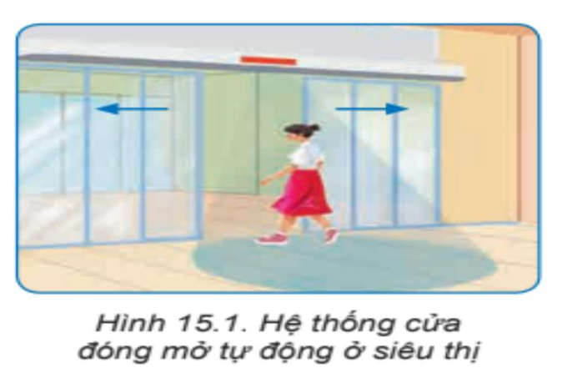
Khởi động:
Em hãy quan sát và mô tả sự vận hành của hệ thống cửa đóng mở tự động?
Cánh cửa mở ra khi có người đến gần
Điều đó cho thấy cánh cửa tự động này có hệ thống cảm ứng, nó tự động mở/kéo ra hai bên khi cảm nhận được có người đứng/tiến đến gần

Slide 3
TIẾT 34. BÀI 15:
CẢM BIẾN VÀ MÔ ĐUN CẢM BIẾN
I
CẢM BIẾN
II
MÔ ĐUN CẢM BIẾN

Slide 4
I. CẢM BIẾN
1. Khái niệm. Cảm biến là thiết bị cảm nhận và biến đổi đại lượng vật lí, hóa học, sinh học … cần đo như nhiệt độ, độ ẩm, ánh sáng, áp suất, nồng độ chất khí … thành tín hiệu điện.

Slide 5
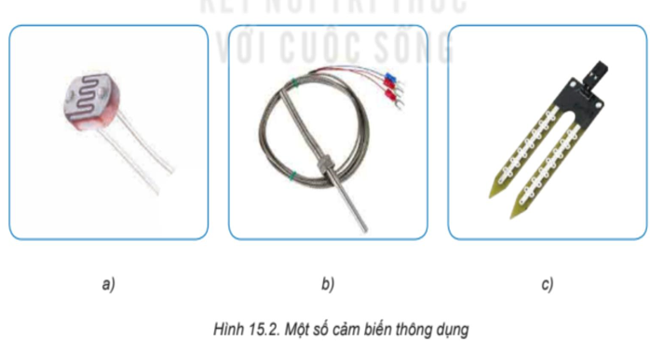
Hình 15.2 bao gồm các cảm biến ánh sáng, cảm biến độ ẩm, cảm biến nhiệt độ.
1. Quan sát và nhận biết từng loại cảm biến đã cho?
2. Kể tên một số ứng dụng của cảm biến trong đời sống mà em biết?

Slide 6
c. Cảm biến độ ẩm
a. Cảm biến ánh sáng
b. Cảm biến nhiệt độ

Slide 7
a. Cảm biến ánh sáng
b. Cảm biến nhiệt độ
c. Cảm biến độ ẩm
- Cảm biến ánh sáng: Chuyển đổi năng lượng ánh sáng (photon) được phát hiện thành năng lượng điện (electron)
- Cảm biến nhiệt độ: sử dụng như một biện pháp giám sát và phòng ngừa trong nhà cho những người bị bệnh mà bị ảnh hưởng bởi độ ẩm.
- Cảm biến độ ẩm: hữu ích trong máy bay, ô tô, thiết bị thời tiết và bất kỳ máy móc nào khác có chức năng áp lực được thực hiện.

Slide 8
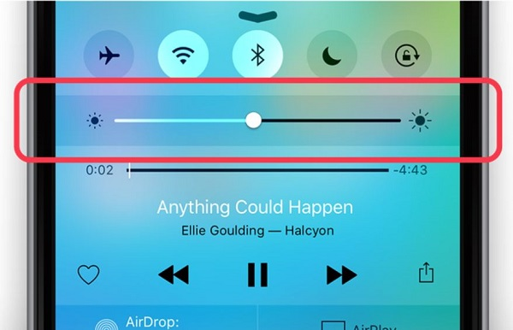
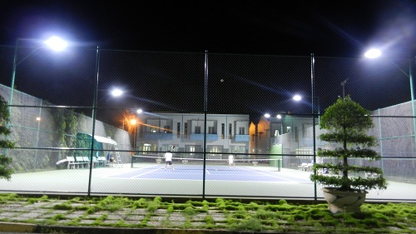
Cảm biến ánh sáng
Notes:
Cảm biến ánh sang: Chuyển đổi năng lượng ánh sang (photon) được phát hiện thành năng lượng điện (electron)

Slide 9
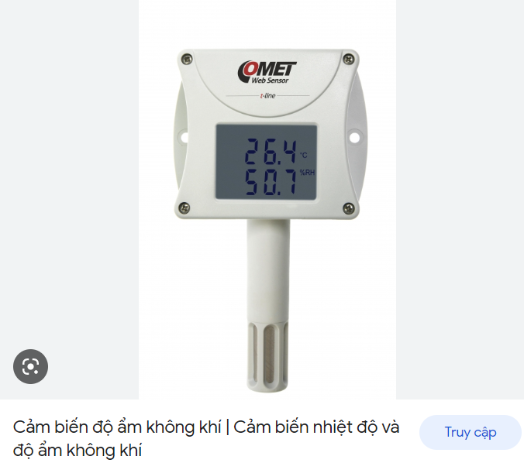
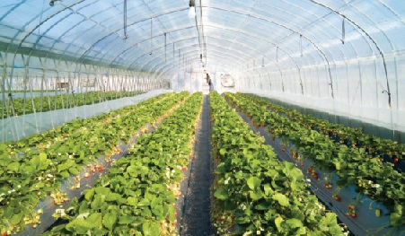


Slide 10
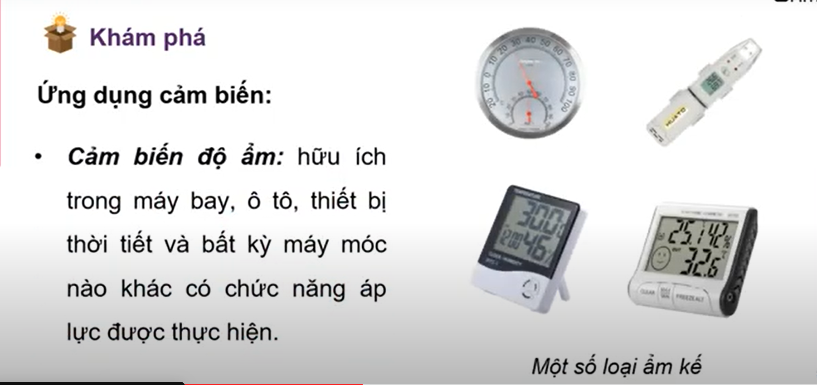

Slide 11
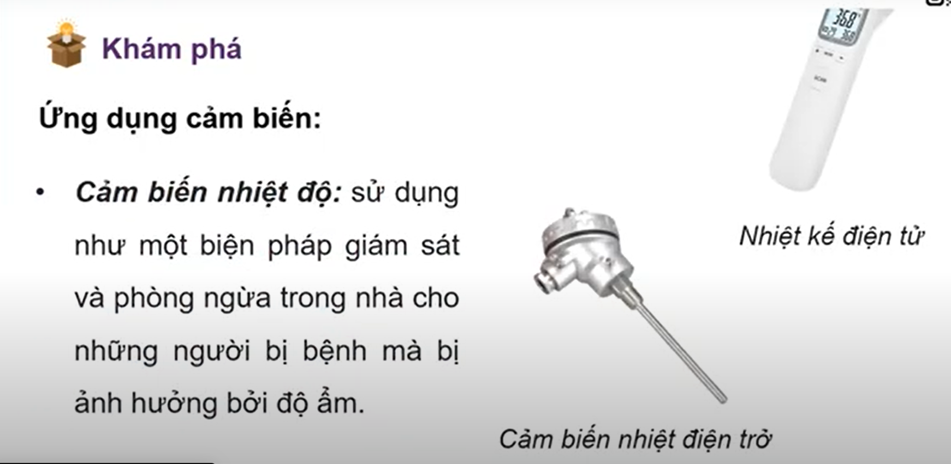

Slide 12
Hoạt động cặp đôi.
Cảm biến được sử dụng ở đâu?
Người ta dựa vào đâu để đặt tên cho các cảm biến?

Slide 13
2. Ứng dụng
- Cảm biến được sử dụng phổ biến trong các mạch điện điều khiển.
- Tên của cảm biến thường được gọi theo đại lượng mà cảm biến đó có thể cảm nhận và biến đổi.

Slide 14
HƯỚNG DẪN VỀ NHÀ
*Trả lời
1. Cảm biến là gì? được sử dụng ở đâu?
2. Người ta dựa vào đâu để đặt tên cho cảm biến
* Đọc phần II. Mô đun cảm biến
? Mô đun cảm biến là gì
? Cảm biến được sử dụng trong mỗi mô đen là loại gì?
?Mô đun cảm biến nào có sử dụng role?

Slide 15
TIẾT 35. BÀI 15:
CẢM BIẾN VÀ MÔ ĐUN CẢM BIẾN
I
CẢM BIẾN
II
MÔ ĐUN CẢM BIẾN

Slide 16
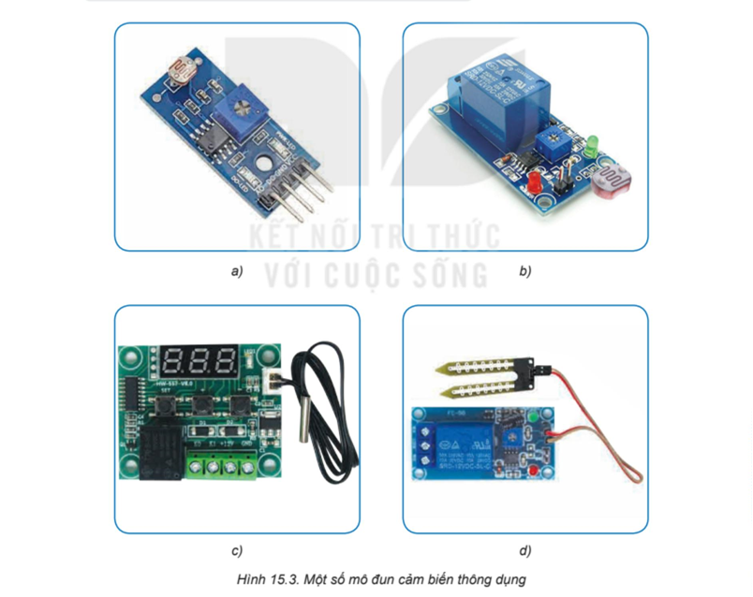
II. Mô đun cảm biến
Quan sát hình ảnh em hãy cho biết mô đun cảm biến là gì?

Slide 17
- Mô đun cảm biến là mạch điện bao gồm cảm biến và linh kiện phụ trợ giúp người dùng dễ dàng kết nối và sử dụng cảm biến trong các mạch điện điều khiển. Trong một số mô đun cảm biến, linh kiện phụ trợ trong cảm biến có thể bao gồm rơ le hoạt động như một công tắc điện

Slide 18

Quan sát hình ảnh em hãy cho biết
Cảm biến sử dụng trong mỗi mô đun là loại gi?
Mô đun cảm biến nào có sử dụng rơ le?

Slide 19
Thảo luận nhóm
Câu hỏi | Trả lời dự kiến
1. Cảm biến sử dụng trong mỗi mô đun là loại:
2. Mô đun cảm biến nào có sử dụng rơ le?
a. Cảm biến ánh sáng
b. Cảm biến ánh sáng quang trở
c. Cảm biến nhiệt độ
d. Cảm biến độ ẩm
Mô đun cảm biến ánh sáng có sử dụng rơ le.

Slide 20
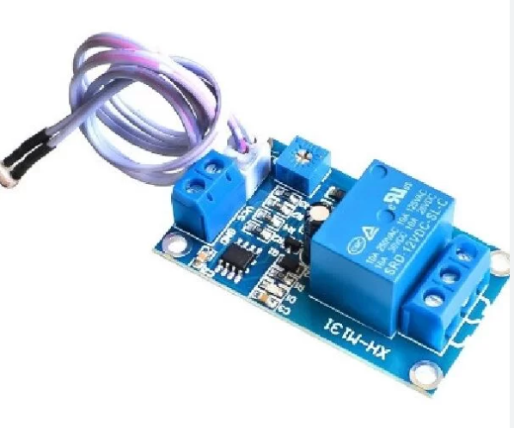
Em hãy nêu vai trò và ứng dụng của mô đun cảm biến ánh sáng?

Slide 21
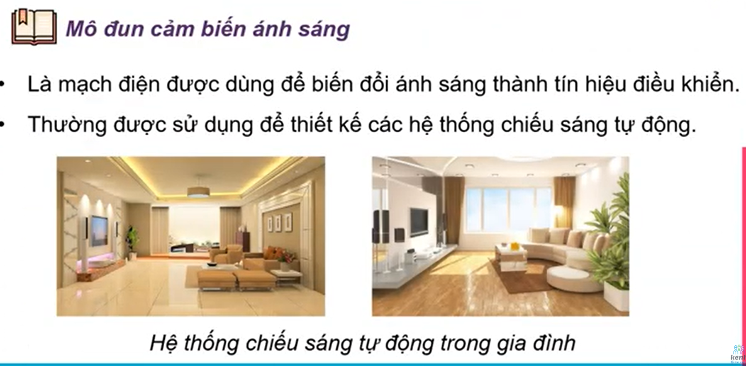

Slide 22
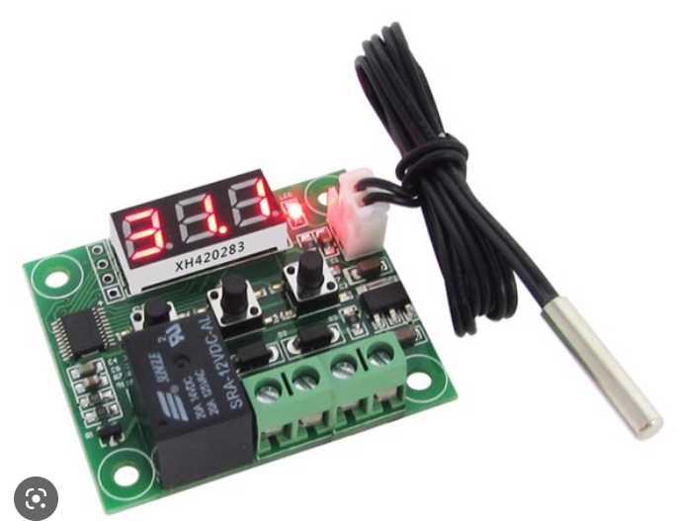
Em hãy nêu vai trò và ứng dụng của mô đun cảm biến nhiệt độ?

Slide 23
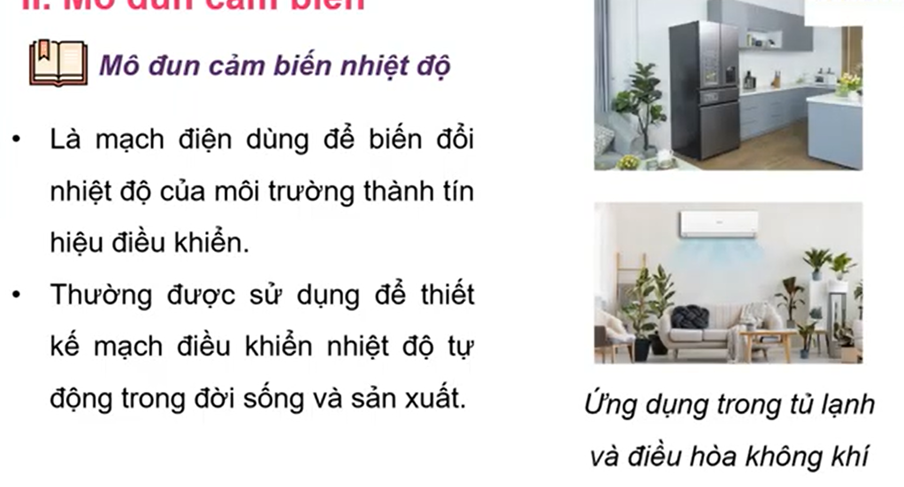

Slide 24
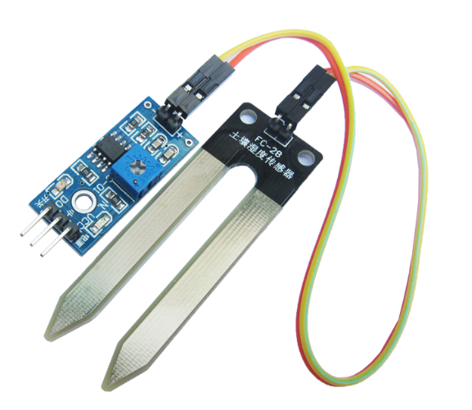
Em hãy nêu vai trò và ứng dụng của mô đun cảm biến độ ẩm?

Slide 25
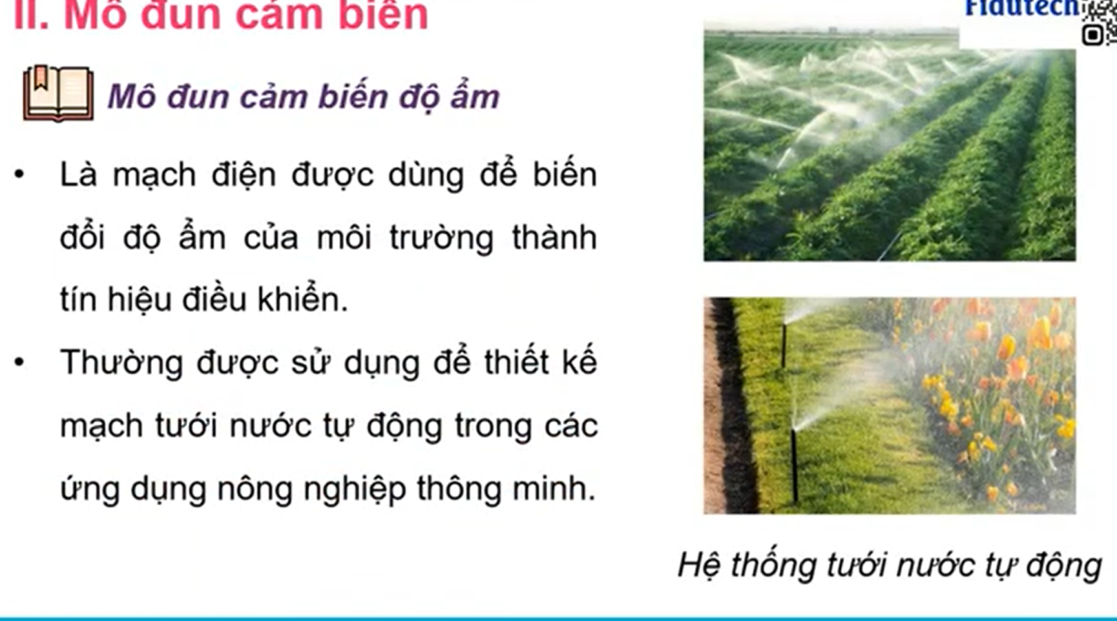

Slide 26
Một số mô đun cảm biến thông dụng thường dùng trong các mạch điện điều khiển đơn giản:
- Mô đun cảm biến ánh sáng: Là mạch điện được dùng để biến đổi ánh sáng thành tín hiệu điều khiển. Mô đun cảm biến ánh sáng thường được sử dụng để thiết kế các hệ thống ánh sáng tự động
- Mô đun cảm biến độ ẩm: Là mạch điện được dùng để biến đổi độ ẩm của môi trường thành tín hiệu điều khiển. Mô đun cảm biến độ ẩm thường được sử dụng để thiết kế mạch tưới nước tự động trong các ứng dụng nông nghiệp thông minh
- Mô đun cảm biến nhiệt độ: Là mạch điện dùng để biến đổi nhiệt độ của môi trường thành tín hiệu điều khiển. Mô đun cảm biến nhiệt độ thường được sử dụng để thiết kế mạch điện điều khiển nhiệt độ tự động trong đời sống và sản xuất

Slide 27
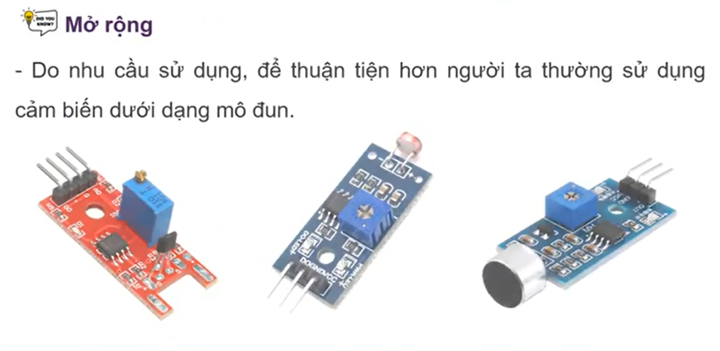

Slide 28
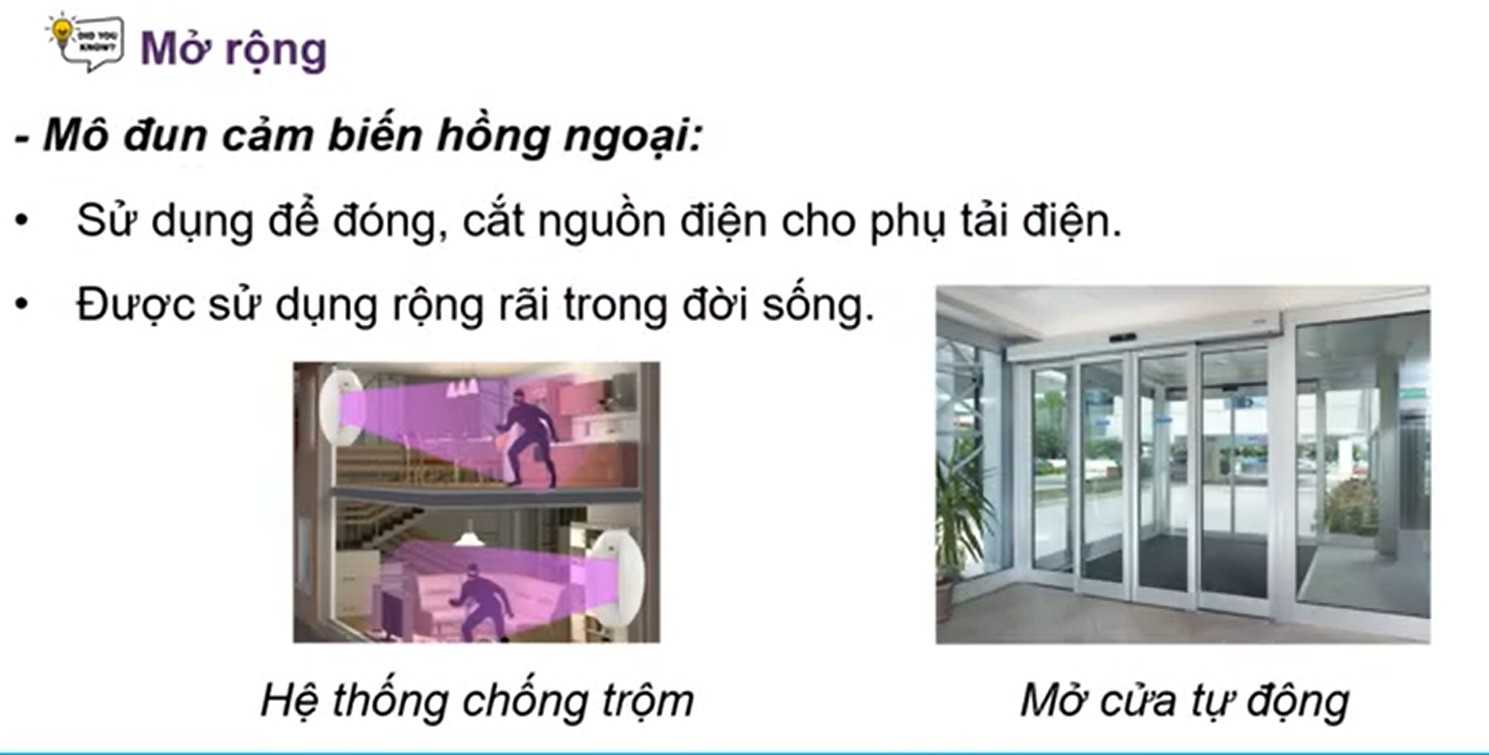

Slide 29

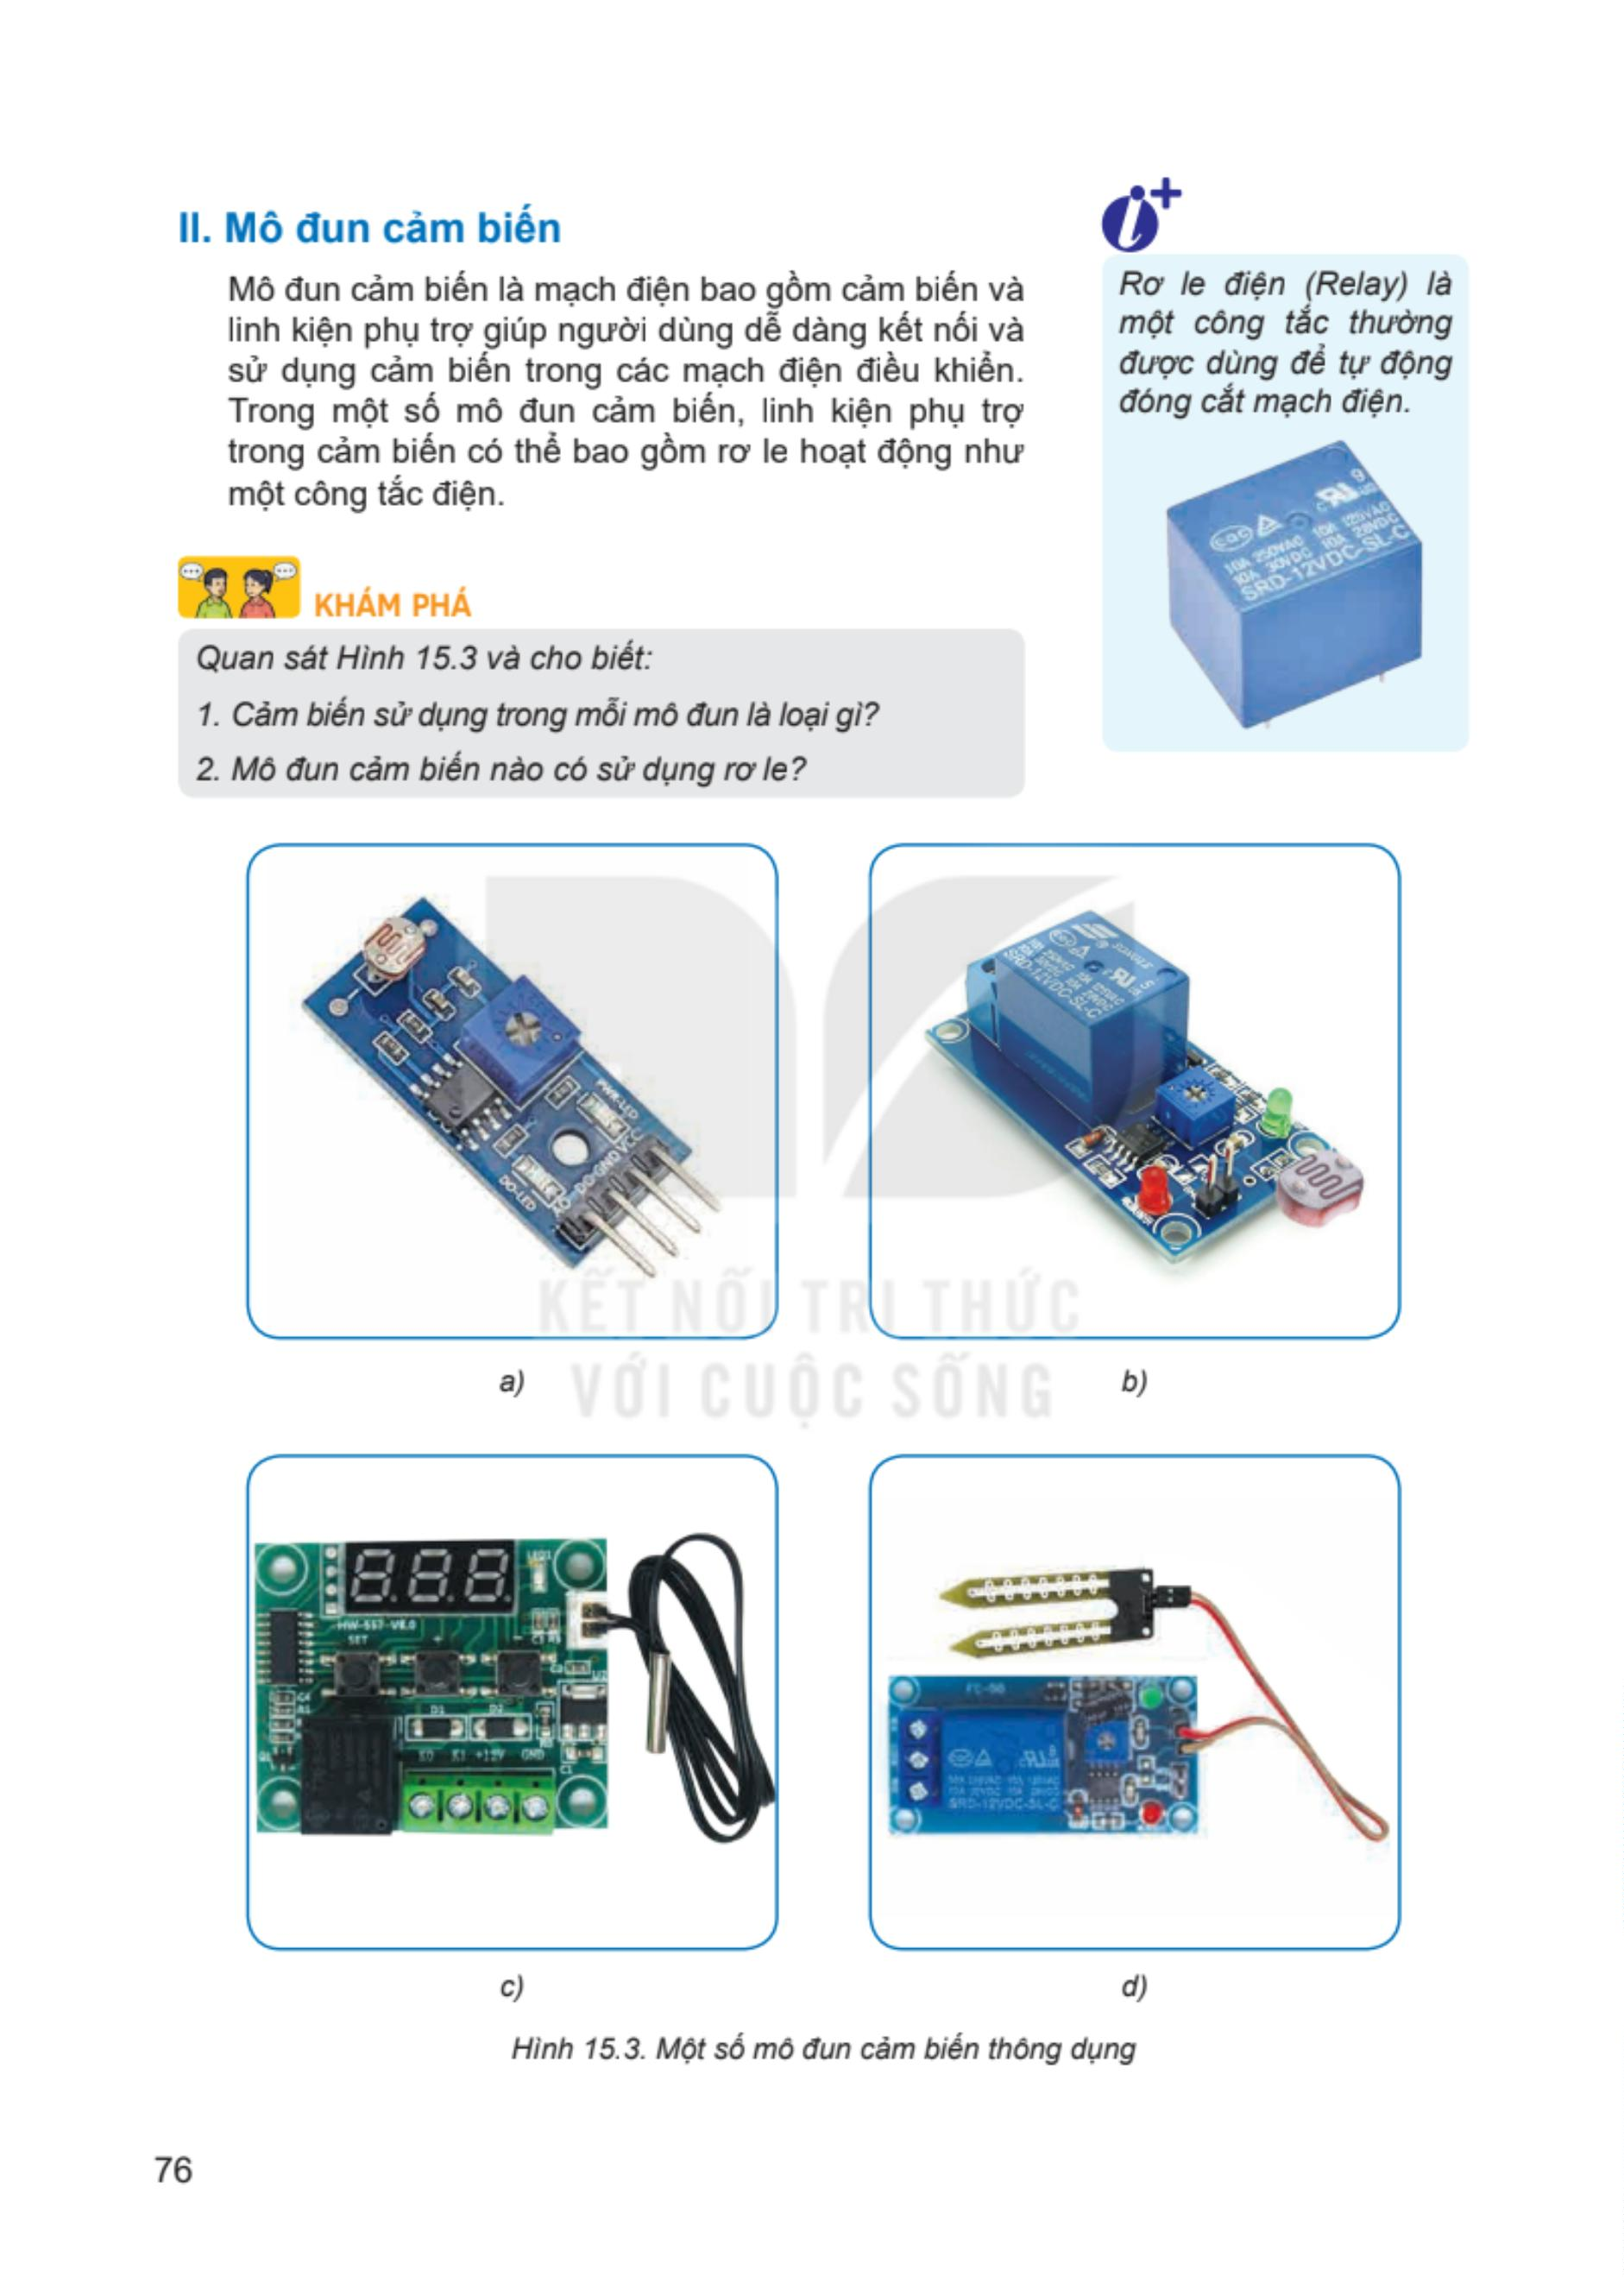

Slide 30
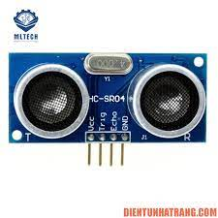
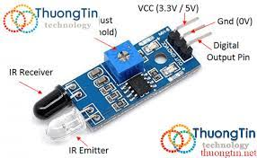
Một số hình ảnh Mô đun cảm biến trong cuộc sống
Module cảm biến khoảng cách siêu âm HY-SRF05
Mô-đun cảm biến hồng ngoại (IR) với Arduino

Slide 31

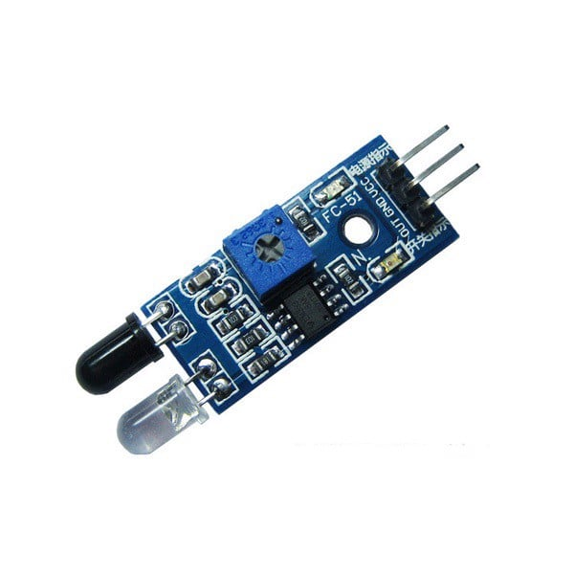
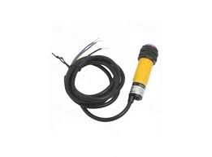
Module cảm biến vật cản hồng ngoại E3F-DS30C4 (6~36VDC) (H15)
Module Cảm Biến Vật Cản Hồng Ngoại

Slide 32
Luyện tập
Bài 1. Em hãy đề xuất lựa chọn loại mô đun cảm biến cho một mạch điện báo cháy tự động. Nêu vai trò của mô đun cảm biến trong mạch điện đó?
Loại mô đun cảm biến cho một mạch điện báo cháy tự động là mô đun cảm biến nhiệt độ

Slide 33
Em hãy lựa chọn mô đun cảm biến phù hợp cho các tình huống dưới đây.
Tình huống | Mô đun cảm biến
Cửa tự động mở khi có người và đóng khi không có người
Đèn tự động bật khi trời tối và tắt khi trời sáng
Quạt tự động bật khi trời nóng và tắt khi trời mát
Tưới cây tự động
Mô đun cảm biến hồng ngoại
Mô đun cảm biến ánh sáng
Mô đun cảm biến nhiệt độ
Mô đun cảm biến độ ẩm

Slide 34
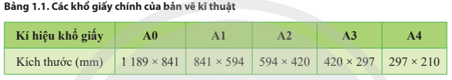
LUYỆN TẬP
Bài 2. Em hãy cho biết vai trò của các mô đun cảm biến có ở hình dưới đây

Slide 35
a) Cảm biến khí Gas sử dụng để cảm biến khí gas trong môi trường (VD: máy phát hiện rò rỉ khí Gas, cảnh báo cháy nổ do khí Gas).
b) Cảm biến âm thanh phát hiện (Cảm biến) âm thanh, tiếng động xung quanh.
c) Cảm biến hồng ngoại dùng để đo và phát hiện bức xạ hồng ngoại có trong môi trường xung quanh.
d) Cảm biến siêu âm sử dụng để đo khoảng cách, chuẩn đoán hình ảnh, đo mức nước,...

Slide 36
LUYỆN TẬP
Bài 3. Em hãy đề xuất chọn lựa loại mô đun cảm biến cho một mạch điện báo cháy tự động. Nêu vai trò của mô đun trong mạch điện đó.
Loại mô đun cảm biến cho một mạch điện báo cháy tự động là mô đun cảm biến nhiệt độ

Slide 37
Vận dụng
Hãy tìm hiểu và đề xuất ý tưởng thiết kế một hệ thống chiếu sáng thông minh trong gia đình em. Trong đó, xác định rõ:
Loại mô đun cảm biến sẽ sử dụng
Vẽ sơ đồ kết nối các phần tử sử dụng để lắp đặt hệ thống trên.

Slide 38
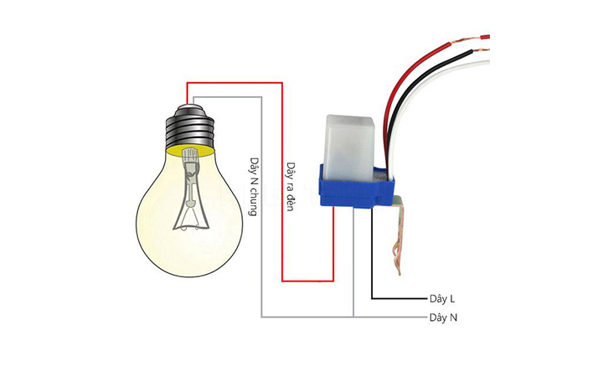
Minh FA-45: Công Tắc Điều Khiển Cảm Biến Ánh Sáng Thông Minh FA-4 được dùng để bật tắt các hệ thống chiếu sáng ngoài trời, hành lang

Slide 39

Sơ đồ tư duy
CẢM BIẾN VÀ MÔ ĐUN CẢM BIẾN
CẢM BIẾN
MÔ ĐUN CẢM BIẾN
ĐỊNH NGHĨA
PHÂN LOẠI
ĐỊNH NGHĨA
PHÂN LOẠI
CẢM BIẾN NHIỆT ĐỘ
CẢM BIẾN ÁNH SÁNG
CẢM BIẾN ĐỘ ẨM
MÔ ĐUN CẢM BIẾN NHIỆT ĐỘ
MÔ ĐUN CẢM BIẾN ÁNH SÁNG
MÔ ĐUN CẢM BIẾN ĐỘ ẨM

Slide 40


Bài học kết thúc

